Slide 1
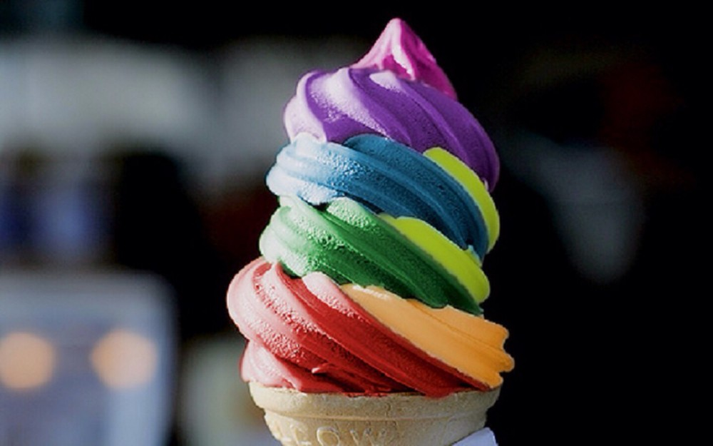
IceCream
by
∞
team
Notes:
https://docs.google.com/presentation/d/1g1fEMuhWJ3NyrQ58tJhU3dHG3w9XxCZvztcryPBC-Bs/edit#slide=id.p

Slide 2
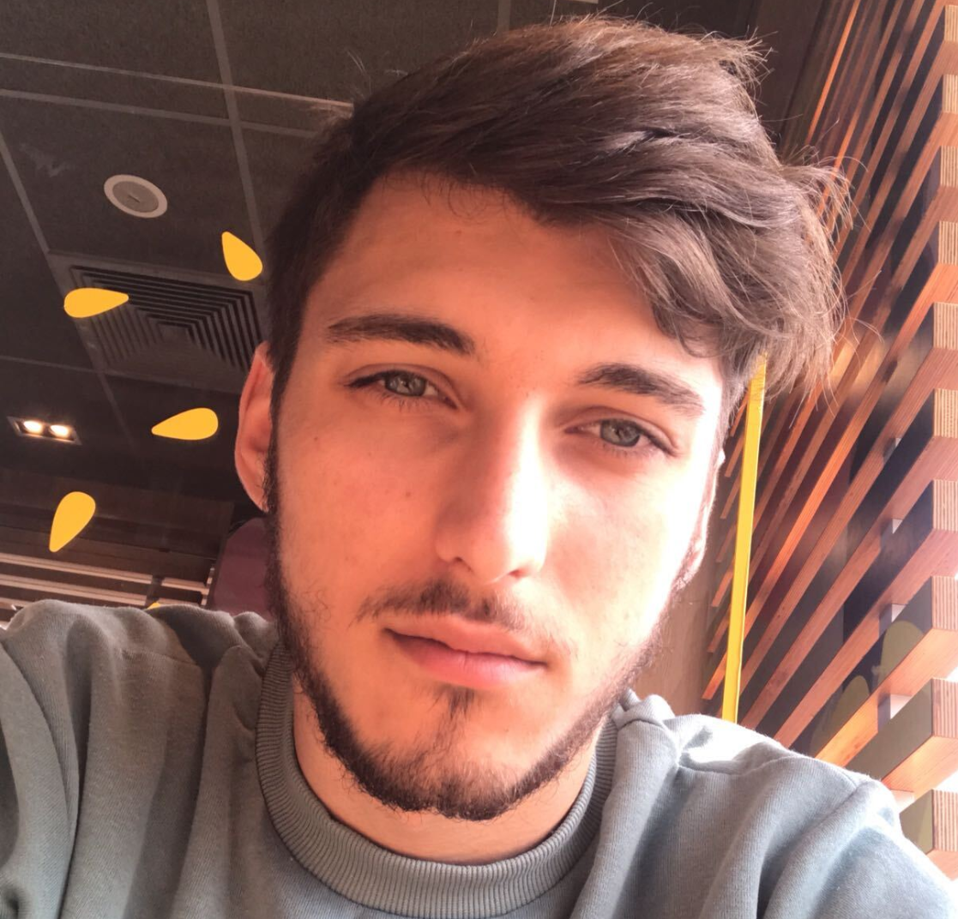
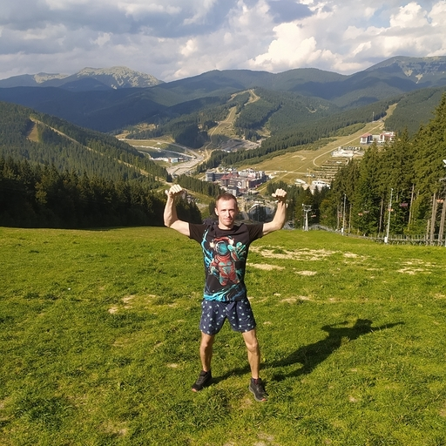
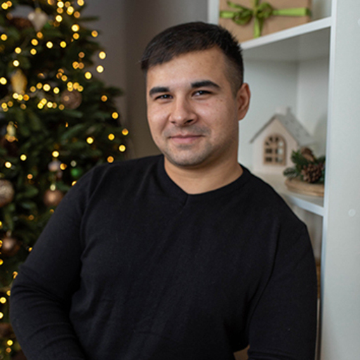
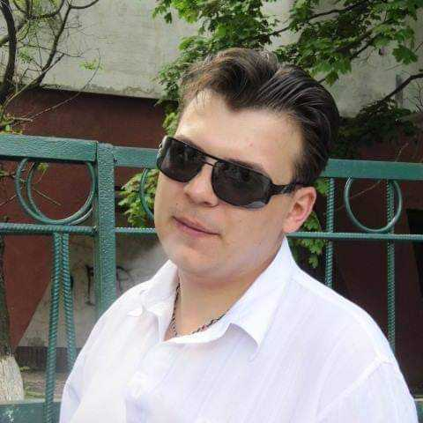
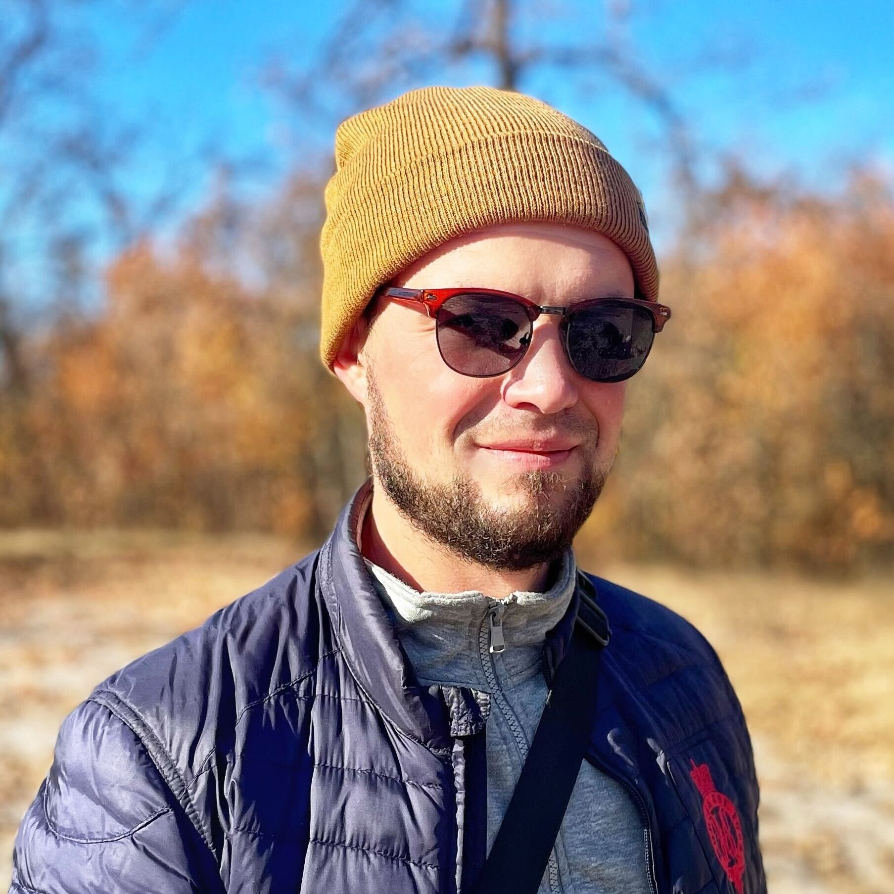

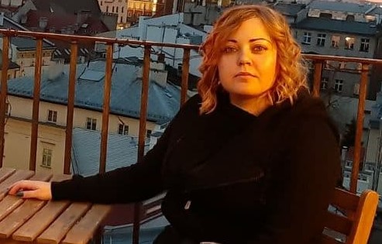
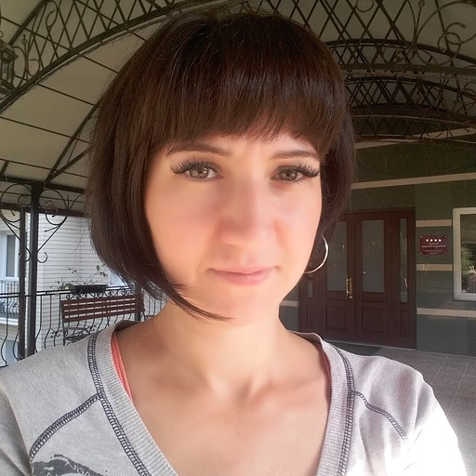
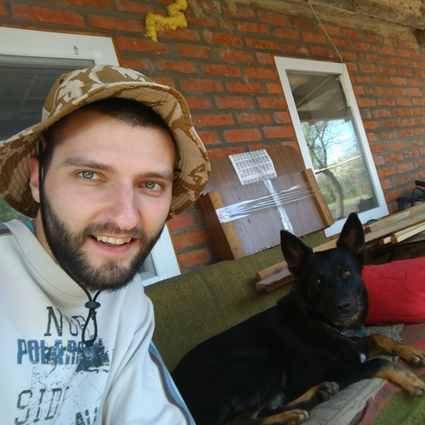
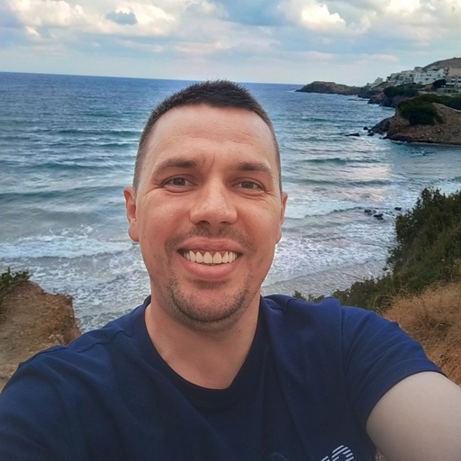
Perfect ∞ team
Андрей Дмитренко
Header
Виталий Штанько
Hero
Сергей
Максименко
Menu & some modals
Андрей Костенко
Products
Михаил Побочих
About
Арсений Гринев
Team lead
Advantages
Кульчицкая Наталья
Scrum-мастер
Footer
Юлия Ханенко
Gallery
Тарас Мальцев
Reviews
Алексей Ермак
Contacts

Slide 3

10+ лет
имеет любой гаджет с доступом в интернет
любит мороженое
нуждается в возможности сделать заказ товара удобно и быстро.

Slide 4
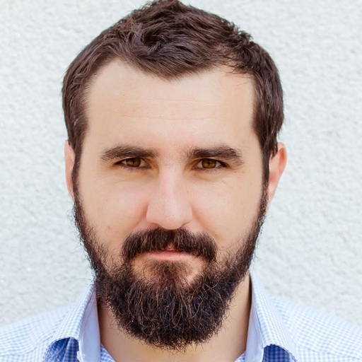
Вот точно НЕ наш клиент
10+ лет
имеет любой гаджет с доступом в интернет
любит мороженое
худеет
✅
✅
❓
⚠️
* шутка

Slide 5
Типичный представитель нашей ЦА
10+ лет
имеет любой гаджет с доступом в интернет
любит мороженое
скинул еще 2кг с момента нашей крайней лекции
✅
✅
✅
💪

Slide 6
Несколько пунктов с описанием проблем, которые решает наш сайт.
позволяет удобно и быстро заказывать экологически чистый продукт;
дает сжатую информацию про продукт, производителя и технологии изготовления;
расширяет географию присутствия путем продажи франшизы.

Slide 7
Технологии, которые использовались
Front-end
HTML/CSS
JavaScript
Modern-normalize
Google Maps
Swiper
e.t.c.
Utilites
VSCode
Parcel
Figma
Git/GitHub
IcoMoon
Validator.w3
Squoosh
Google DevTools
Communication
Telegram
Zoom
Trello
Slack
IceCream

Slide 8
Спасибо
за
внимание!
by
∞
team
Notes:
https://docs.google.com/presentation/d/1g1fEMuhWJ3NyrQ58tJhU3dHG3w9XxCZvztcryPBC-Bs/edit#slide=id.p

